Slide 1
Институт информационных технологий математики и механики
Кафедра: Прикладной информатики
Направление подготовки: 09.04.03 «Прикладная информатика»
МАГИСТЕРСКАЯ ДИССЕРТАЦИЯ
Тема:
«Автоматизированный комплекс формирования 3D-модели машиностроительных чертежей.
Подсистема ввода векторных данных»
Выполнил: студент гр. 381507м Дёгтев А.С.
Научный руководитель: к.т.н., вед. науч. сотр. ИИТММ ННГУ Васин Д.Ю.
Нижний Новгород, 2017г.

Slide 2
Актуальность работы
За годы работы стоимость архива организации может превысить стоимость всех остальных ее активов. В историческом плане от деятельности любой организации, занимающейся разработкой, производством и эксплуатацией изделий и объектов, в первую очередь, остаются архивы проектной и конструкторской документации.
Широкое использование САПР существенно ускорило и упростило процесс создания/редактирования чертежей, но остается актуальной проблема их хранения и эффективного поиска нужной информации.
Создание средств оцифровки и работы с бумажными чертежами в современных САПР крайне актуальная задача.

Slide 3
Цель работы
Разработка информационного, алгоритмического и программного обеспечения подсистемы формирования топологической векторной модели растрового 2D-изображениях машиностроительных чертежей.

Slide 4
Местоположение в общей системе
Растровый
документ
Электронный
архив
Чертёж
Сканер
Векторизация
документа
Восстановление
3D-модели
Устранение ошибок
на чертеже

Slide 5
Постановка задачи
Задан растровый машиностроительный чертёж, сканированный с бумажной копии формата A4 со значением DPI равным 300, представляющий собой 2D проекции 3D модели машиностроительной детали, геометрическими размерами не более 5000x5000 пикселей, глубиной цвета 8, 16 или 32 бита, представленный одном из стандартных распространённых форматов (bmp, jpg, png или tiff).
Необходимо разработать информационное, алгоритмическое и программное обеспечение автоматической подсистемы формирования топологической векторной модели 2D-чертежей на растровом изображении в формате форматов bmp, jpg, png или tiff.
Notes:
Задача носит расчётный характер

Slide 6
Алгоритмическое обеспечение
Преобразование растровых данных в векторные состоят из следующих шагов:
Преобразование изображения в оттенки серого;
Бинаризация изображения;
Удаление «шумов» на изображении;
Скелетизация (векторизация) изображения;
Установление топологии.

Slide 7
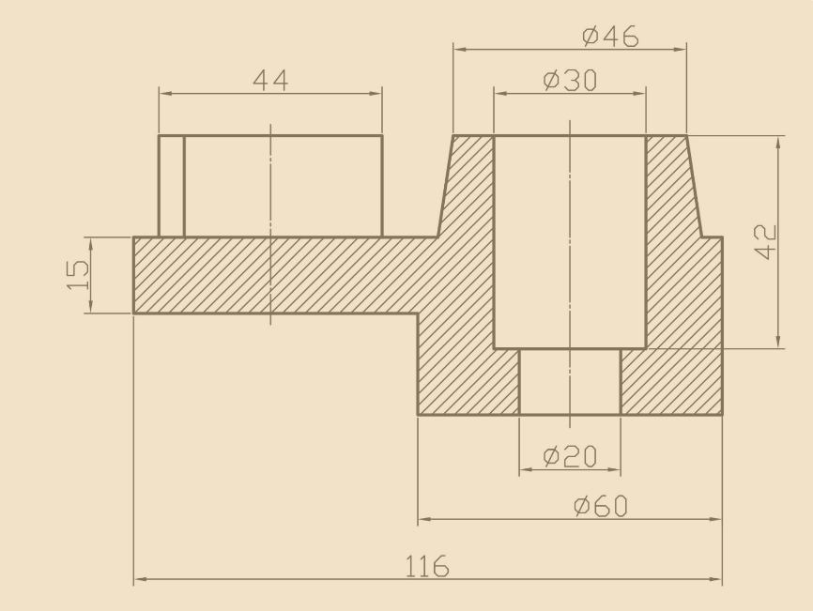
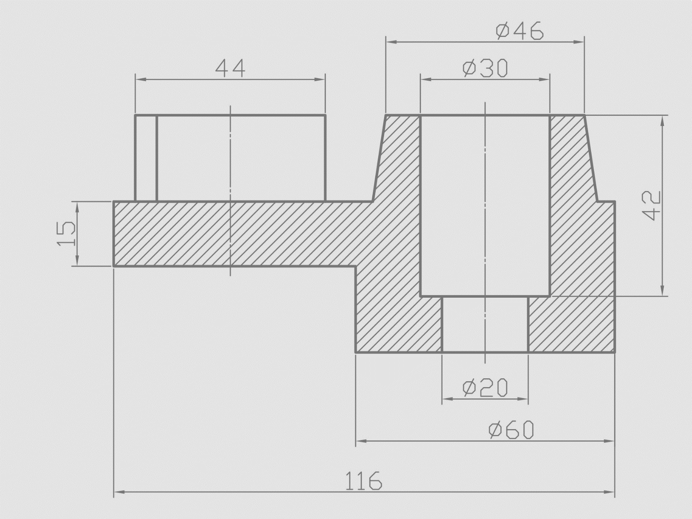
Алгоритмическое обеспечение
  Преобразование изображения в оттенки серого
Y = 0.299 R + 0.587 G + 0.144 B
I = 0.596 R - 0.274 G - 0.321 B
Q = 0.211 R - 0.526 G + 0.311 B
Значение яркостной компоненты Y присваивается каждому пикселю

Slide 8


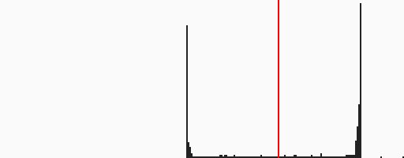

Алгоритмическое обеспечение
  Бинаризация изображения с применением метода Оцу
Метод Оцу – это алгоритм вычисления порога бинаризации для полутонового изображения.
Алгоритм позволяет разделить пиксели двух классов («полезные» и «фоновые»), рассчитывая такой порог, чтобы внутриклассовая дисперсия была минимальной.

Slide 9
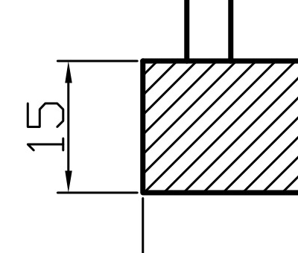
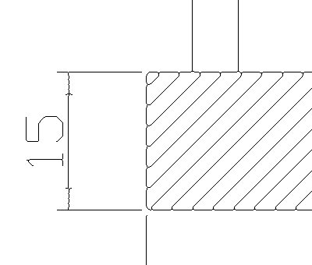
Алгоритмическое обеспечение
  Скелетизация изображения
Скелетизация – утоньшение линий изображённого объекта таким образом, чтобы их ширина была не более одного пикселя.

Slide 10

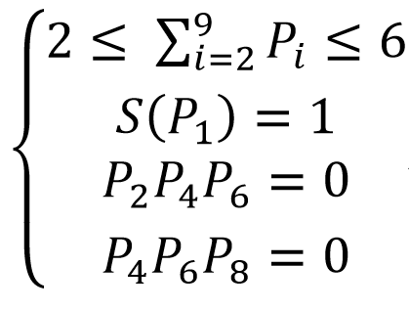
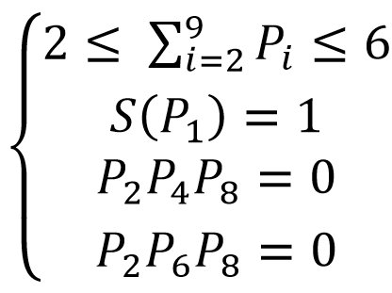
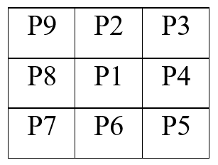
Алгоритмическое обеспечение
  Скелетизация: Алгоритм Зонга-Суня (Zhang-Suen)
Алгоритм Зонга-Суня является итеративным. На каждой итерации удаляются граничные пиксели. Итерации повторяются пока хотя бы один пиксель был удалён.
На каждый пиксель изображения накладывается матрица
Итерация разделяется на 2 подитерации:
1.
2.
Центральный пиксель P1 удаляется, если выполняются обе системы.
Notes:
S(P1) – количество найденных переходов от 0 к 1 в последовательности P2, P3, P4, P5, P6, P7, P8, P9, P2.

Slide 11
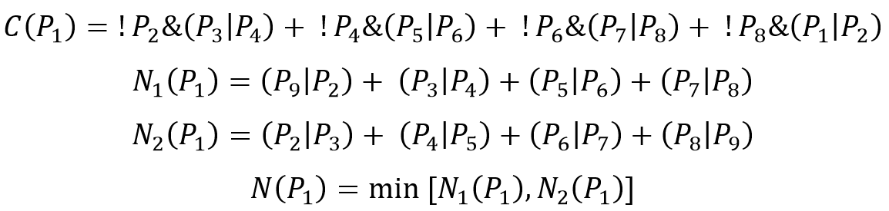
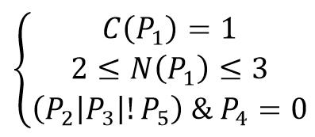

Алгоритмическое обеспечение
  Скелетизация: Алгоритм Гуо-Хелла (Guo-Hall)
Алгоритм Гуо-Хелла подобен алгоритму Зонга-Суня – аналогично применяется итеративный проход по изображению. Отличие заключается в условиях подитераций. Пусть заданы следующие уравнения:
Центральный пиксель P1 удаляется, если выполняются системы:
1.
2.

Slide 12
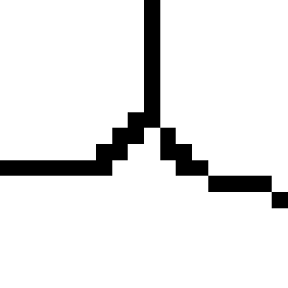

Алгоритмическое обеспечение
  Скелетизация: Сравнение результатов работы алгоритмов
Алгоритм Зонга-Суня
Алгоритм Гуо-Хелла

Slide 13
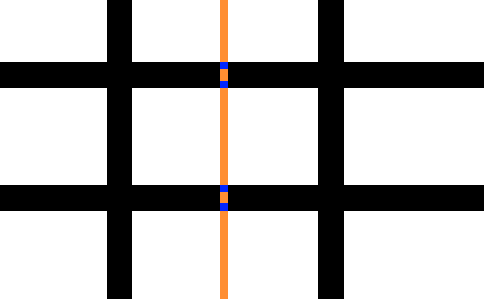
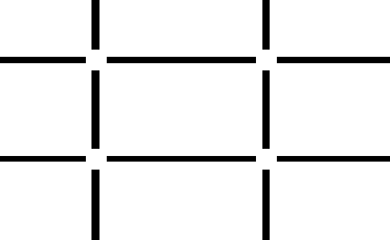

Алгоритмическое обеспечение
  Векторизация: Штриховой алгоритм
Данный алгоритм основан на проведении вертикальных штрихов вдоль всего изображения. При попадании штриха на линию объекта, точки переходов цветов с белого на чёрный и с чёрного на белый помечаются, как граничные точки линии. По их координатам вычисляется средняя точка, которая переносится на отдельный слой, на котором в дальнейшем выполняется объединение точек в отрезки.
Полученные отрезки имеют пробелы. Для их устранения анализируется область в радиусе 2-3 ширины линии и если в этой области найдены другие линии и их направление совпадает, то линии объединяются. Если при этом образуется точка пересечения, то она запоминается.

Slide 14
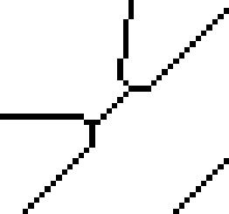
Алгоритмическое обеспечение
  Векторизация изображения
Был разработан итеративный алгоритм, позволяющий сохранять топологию объектов.
Суть алгоритма сводится к перебору всех пикселей изображения, изучения соседних пикселей (лежащих в матрице размерностью 3x3, где центральная ячейка – текущий пиксель) и принятия решения о дальнейших действиях: начале извлечения нового объекта, сохранения извлечённого объекта, переходов в следующие точки, а также сохранении топологических точек объектов (точек начала, окончания и пересечения объектов).

Slide 15
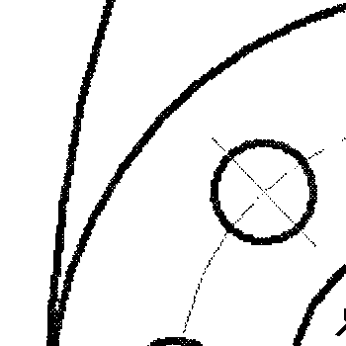

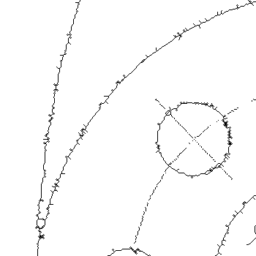
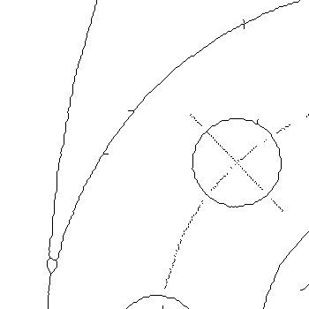
Алгоритмическое обеспечение
  Удаление «шумов» на изображении

Slide 16
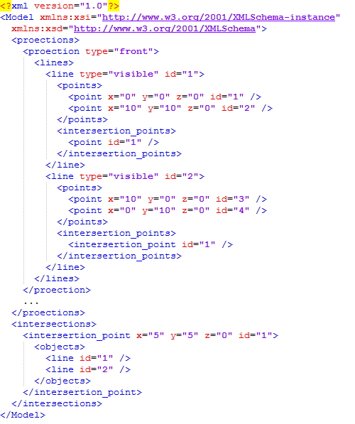

Информационное обеспечение
Выходными файлами алгоритмов векторизации являются файлы форматов xml и svg.
Xml-файл представляет собой структуру, описывающую линии объекта и точки их пересечений.
Svg-файл предназначен исключительно для просмотра полученной векторной модели. Файл представляет собой структуру, подобную файлу xml, однако в нём отсутствует информация о пересечении линий.

Slide 17
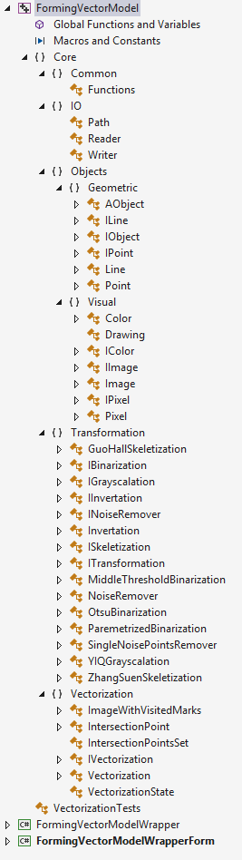
Условия разработки, функционирования ПО
ПО было разработано на языках C++ и C# в среде Microsoft Visual Studio 2015
Разработано 38 классов с общим объёмом программного кода ~3,5 тыс. операторов.

Slide 18
Условия разработки, функционирования ПО
Для использования созданного ПО необходимы:
операционная система: OS Windows 7 64;
процессор 64-разрядный (x64) процессор (с 1 или более ядер) с тактовой частотой 1 ГГц или выше;
2 ГБ оперативной памяти (ОЗУ);
монитор с пространственным разрешением не ниже 1024х768px;
видеопроцессор Intel GMA HD или лучше;
104-клавишная клавиатура,
3-клавишный манипулятор «мышь»;
установленные библиотеки OpenGL, версии не ниже 2.0.
.NET Framework 4.5

Slide 19
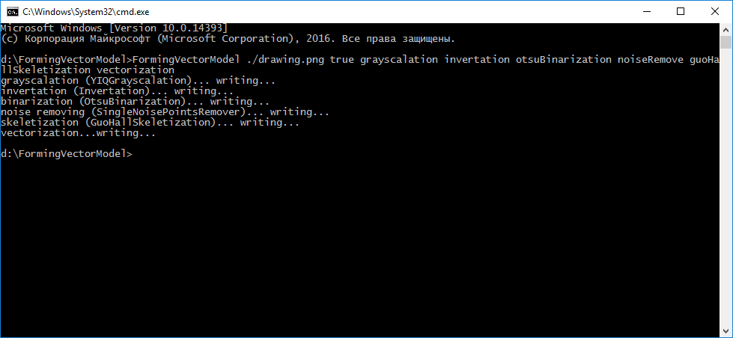
Программная реализация подсистемы
Разработанное ПО является консольным приложением
Также имеется wrapper в виде dll-библиотеки для работы с программой с помощью C#.

Slide 20
Выводы
В результате критического анализа литературных данных установлено, что задача векторизации и формирования топологической модели машиностроительных чертежей является актуальной, сложной, многоаспектной проблемой в технологиях создания электронных моделей изделий;
Разработано следующее алгоритмическое обеспечение:
  Алгоритм Оцу;
  Алгоритм Зонга-Суня;
  Алгоритм Гуо-Хелла.
Разработано ПО на языках C++ и C# в среде Visual Studio 2015, реализующее указанные алгоритмы.
Разработана подсистема формирования топологической векторной модели растровых 2D-изображений машиностроительных чертежей и записи их в файлы форматов xml, svg;
Проведена практическая апробация программного комплекса, выявившая его работоспособность и эффективность.

